Slide 1
Hulladékanyagok felhasználása
Špeciálna základná škola s VJM, Rimavská Sobota
Magyar Tannyelvű Speciális Alapiskola , Rimaszombat
Praktická škola
Výtvarná výchova
2019/2020

Slide 2
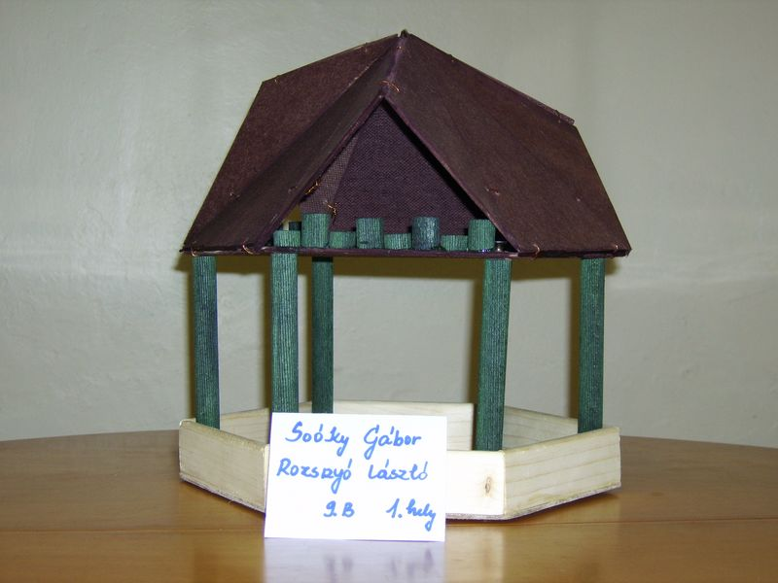

Slide 3
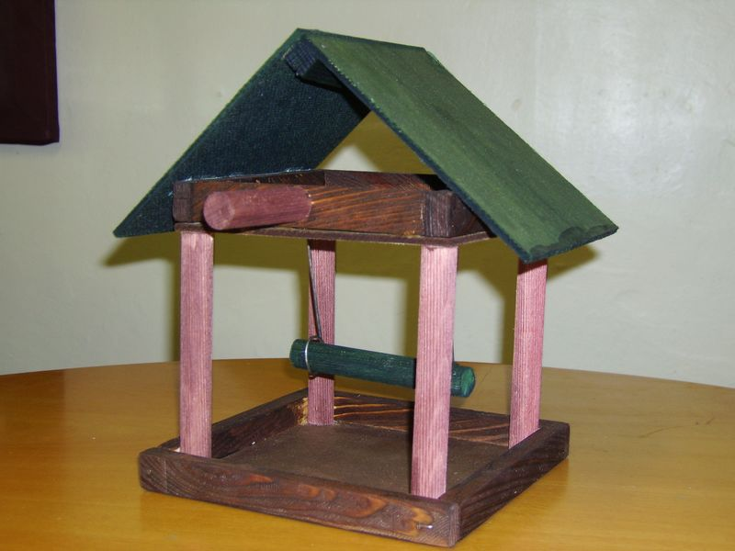

Slide 4
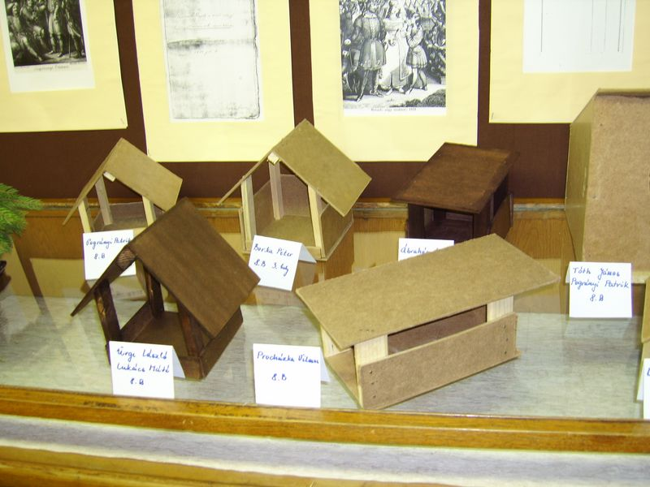

Slide 5
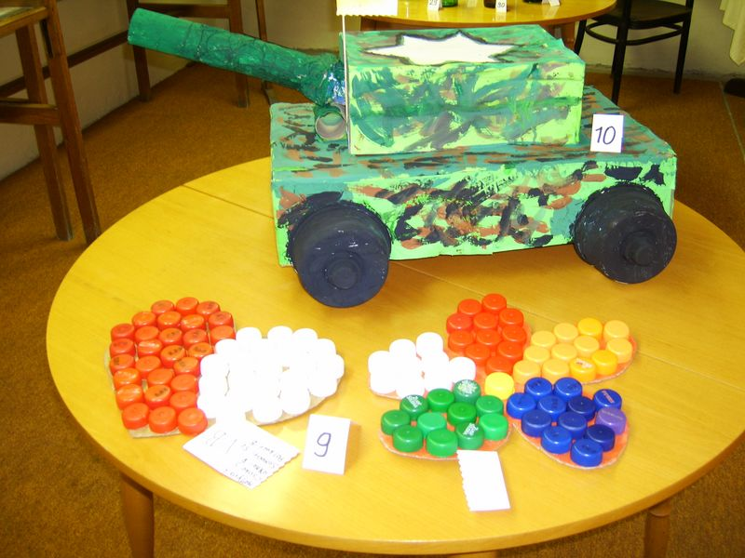

Slide 6
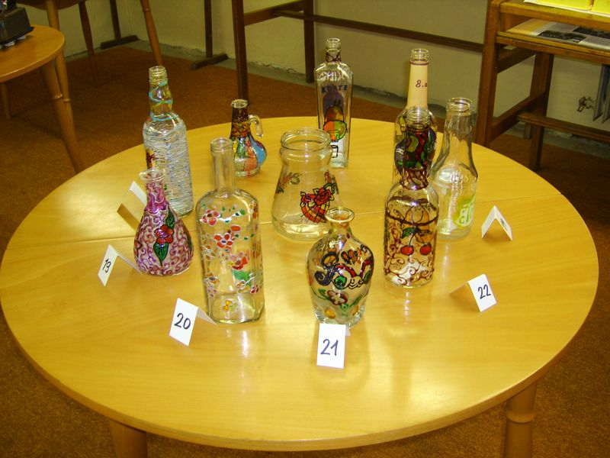

Slide 7
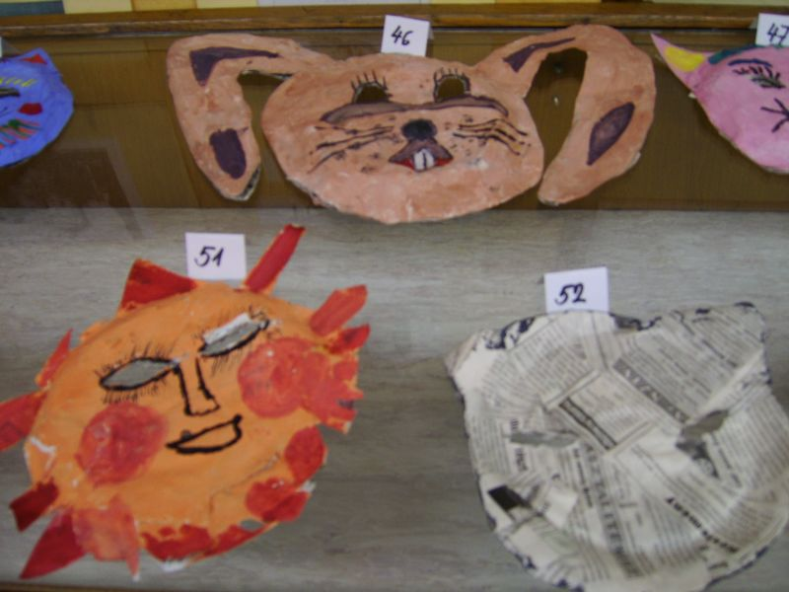

Slide 8
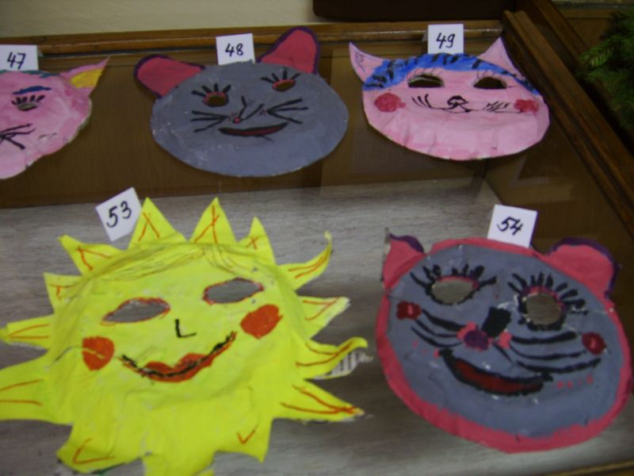
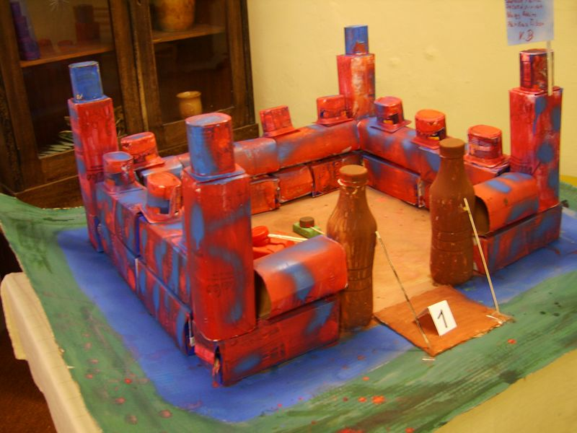

Slide 9
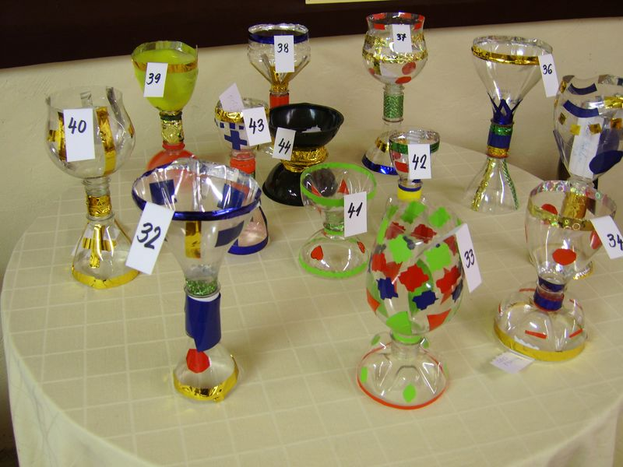

Slide 10
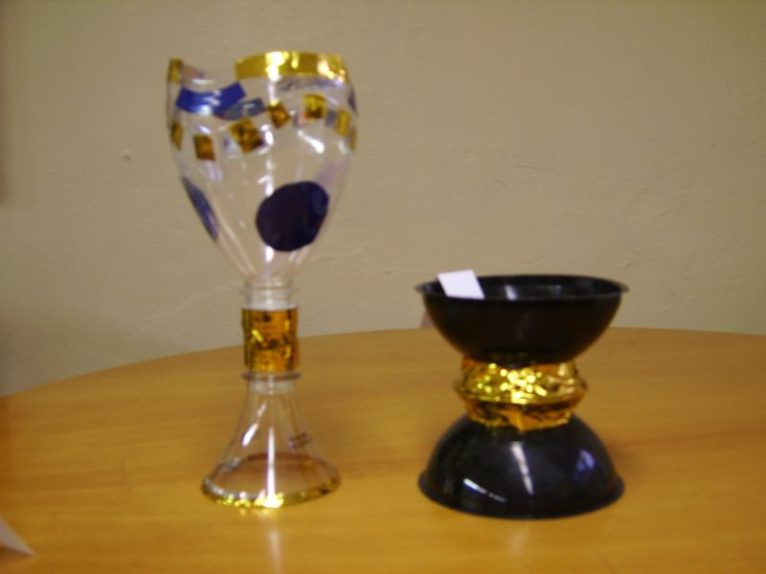

Slide 11
Készíts te is valamit!

Slide 12
Köszönöm a figyelmet!

